Slide 1
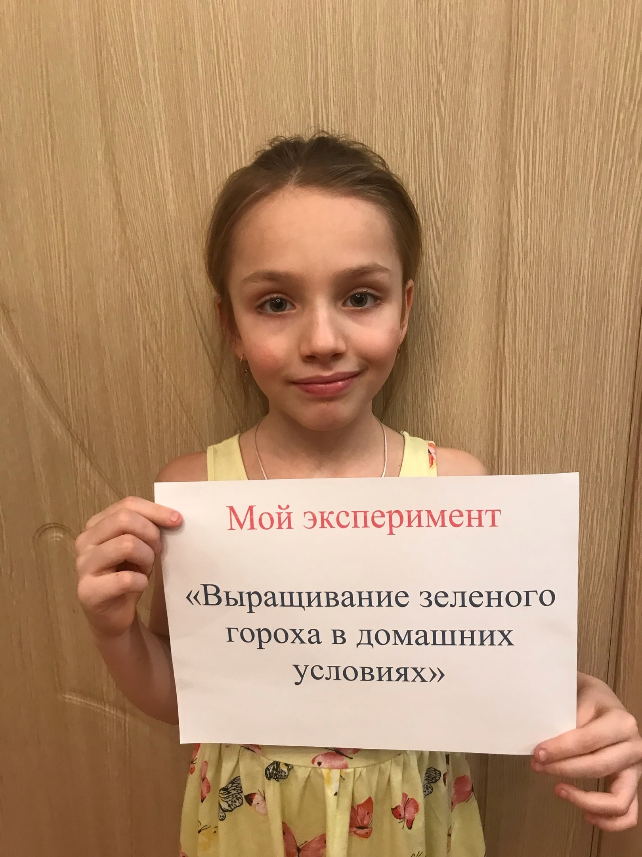
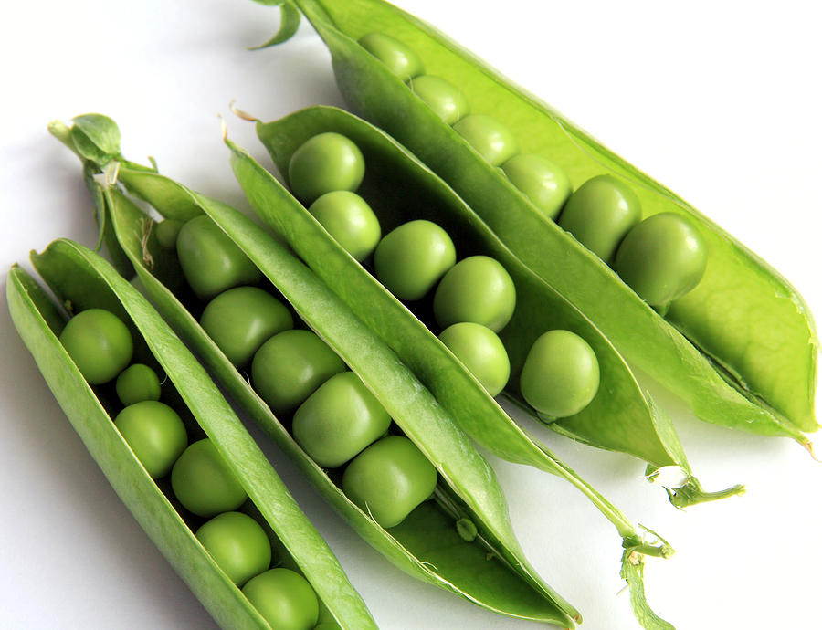
Мой эксперимент
МУНИЦИПАЛЬНОЕ АВТОНОМНОЕ ОБЩЕОБРАЗОВАТЕЛЬНОЕ УЧРЕЖДЕНИЕ «ШКОЛА №172»
«Выращивание зеленого гороха в домашних условиях.»
Выполнила: Апокина Виктория Сергеевна МАОУ школа №172, 1 «А» класс Классный руководитель: Сафиуллина Т.Л.

Slide 2
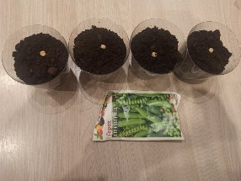
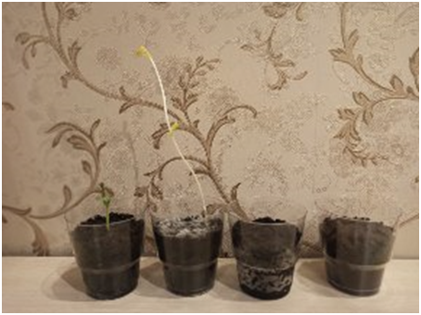
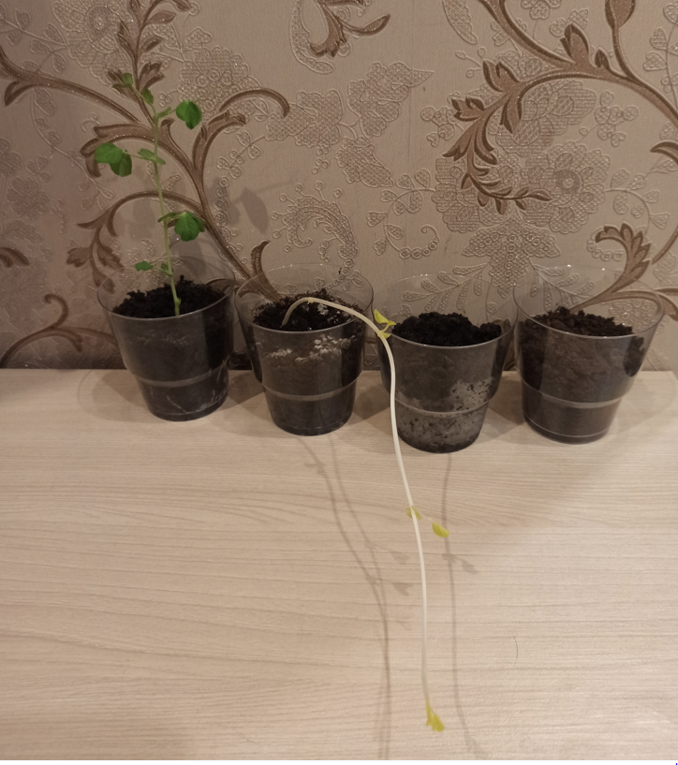
Условия развития и жизни зеленого гороха.
1 2 3 4
1 2 3 4
7 дней
7 дней
1 2 3 4
1 2 3 4
1 | Росток зеленого цвета, крепкий.
2 | Росток бело-желтого цвета, вытянутый.
3 | Семечко не проросло.
4 | Семечко не проросло.
тепло | +
свет | +
вода | +
тепло | +
свет | -
вода | +
тепло | -
свет | +
вода | +
тепло | +
свет | +
вода | -
1 | Вырос в длину и появилось много листочков.
2 | Листья не сформировались, неустойчивый.
3 | Без изменения.
4 | Без изменения.
Вывод: Для хорошего роста растений необходимы: вода, свет и тепло.

Slide 3
Спасибо за внимание!!!

